Slide 1
PHP面向对象编程(oop)【1】
讲师：韩顺平

Slide 2
学习内容 主讲:韩顺平
1. php面向对象编程- 类与对象
2. php面向对象编程- 构造方法/析构方法
3. php面向对象编程-成员方法
4. 面向对象编程-this
5. 垃圾回收器
6. 类中的魔术方法
7. 类的自动加载
Notes:
----------类与对象的文档----
手册->语言参考->类与对象

Slide 3
学习目标 主讲:韩顺平
1. 初步掌握php中的类和对象
2. 各种变量(对象)在内存中存在形式分析
3. 什么是成员属性和成员方法
4. 掌握构造方法/析构方法的使用
5. 垃圾回收器

Slide 4
PHP面向对象编程—类与对象 主讲:韩顺平
■ 一个问题?
有两猫:一只名字叫小白,今年3岁,白色。还有一只叫小花,今年10岁,花色。请编写一个程序，当用户输入小猫的名字时，就显示该猫的名字，年龄，颜色。如果用户输入的小猫名错误，则显示 张没有这只猫猫。

Slide 5
PHP面向对象编程—类与对象 主讲:韩顺平
■ 如何解决?
①用我们现有的技术来解决 (object1.php)
Notes:
//定义两只猫
$cat1_name="小白";
$cat1_age=3;
$cat1_color="白色";
$cat2_name="小花";
$cat2_age=100;
$cat2_color="花色";

Slide 6
PHP面向对象编程—类与对象 主讲:韩顺平
■ 如何解决?
②用面向对象技术来解决显示猫问题 (见 object1.php)
简单说明和小结
Notes:
-> 符号 叫做 对象运算符
//把猫的共有属性提出，做一个猫类(这里还有一点就是，如果 class Cat{} $cat1=new Cat(); $cat1->name=“sp”;echo $cat1->name 一样可以.但这时name是public性质的.)
//在 php中 ，要明确的指定 成员属性（变量）访问范围(public protected private)
//在php4 public 也可以写成 var, php5也兼容
class Cat{
//猫名
public $name;
public $age;
public $color;
}
//创建两只猫
$cat1=new Cat();
//给cat1赋值
$cat1->name="小白";
$cat1->age=3;
$cat1->color="白色";
var_dump($cat1);
$cat2=new Cat();
$cat2->name="小花";
$cat2->age=100;
$cat2->color="花色";
echo $cat1->color;

Slide 7

PHP面向对象编程—类与对象 主讲:韩顺平
■ 一个程序就是一个世界

Slide 8


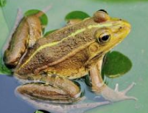
PHP面向对象编程—类与对象 主讲:韩顺平
■ php支持面向对象
php初期并不支持面向对象编程,但计算机语言的发展是向接近人的思维方式演变的,这是一个大趋势。PHP之父Rasmus Lerdorf在设计php4时,就引入的面向对象的思想,在php5中就全面支持面向对象编程了，这让php看起来很像java。
汇编语言 [面向机器] => '汇编不会编 =》 写驱动'
c语言 [面向过程] => '函数'
java语言 [面向对象] => '类与对象'
php [面向对象] => '类与对象'
老韩: 一句话说明oop[面向对象编程]和过程编程区别?
和职业规划

Slide 9
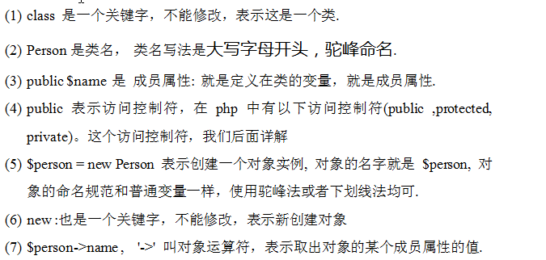
PHP面向对象编程—类与对象 主讲:韩顺平
■ 类和对象的关系
猫类
名字属性
颜色属性
年龄属性
对象(实例)
把猫的特性
提取出来
对象(实例)
注意:通过类创建对象(比如猫类)，目前有几种说法:1.创建一个对象 2.实例化一个对象 3.把类实例化 … 以后大家听到这些说法，不要迷糊.当然，上面的猫也可是鱼、狗、人… php5后续版本全面支持面向对象 [举例：创建猫和人对象，并总结说明]
人类
对象(实例)
把人的特性
提取出来
对象(实例)
.
.
.
Notes:
// 叫法不同 "馄饨, 抄手, 云吞"
//人类[名字，年龄, 工作，性别]

Slide 10
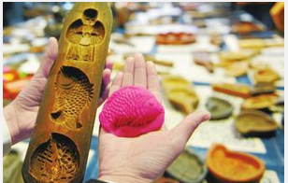

PHP面向对象编程—类与对象 主讲:韩顺平
■ 类和对象的区别和联系
通过上面的案例和讲解我们可以看出:
①类是抽象的，概念的，代表一类事物,比如人类,猫类..
②对象是具体的，实际的，代表一个具体事物
③类是对象的模板，对象是类的一个个体实例

Slide 11

PHP面向对象编程—类与对象 主讲:韩顺平
■ 类-如何定义类
一个全面的类定义比较复杂:
一个类的完整定义
类是比较难的,需要分解
为了让大伙接受比较轻松愉快，所以我们类的定义在逐步的完善，当大伙听完php面向对象编程这个章节的时候，我们的类定义的各个细节就全部出来了

Slide 12
PHP面向对象编程—类与对象 主讲:韩顺平
■ 类-如何定义类
前面我们讲的类是非常粗略的，要透彻的掌握类，我们必须要了解类的构成,为了让大家听的轻松一点，我们给大家看一个图:
待定…
class 类名{
访问修饰符 成员属性(变量);
}
Notes:
//简单对这个图进行一个说明即可
说明:
1.类的定义有一个关键字 就是 class
2.成员属性是指的类中定义的变量.
3.成员属性前面有修饰符(public), public 就是访问控制符, oop有三种(public , protected, private) ,关于访问控制符后面专门讲解

Slide 13
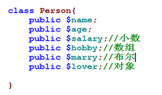



PHP面向对象编程—类与对象 主讲:韩顺平
■ 类-成员属性(变量)
成员属性是类的一个组成部分，一般是基本数据类型(整数,字符串等),
也可是复合类型(对象、数组) ， 资源类型。比如我们前面定义猫类的
public $age 就是成员属性。小结
举例说明一把 A类
Notes:
*成员属性的其它叫法 看类与对象->属性章节

Slide 14
PHP面向对象编程—类与对象 主讲:韩顺平
■ 对象-如何创建对象
■ 对象-如何访问(使用)对象的属性
class Monk{
public $name;
public $age;
}
$对象名=new 类名();
$对象名=new 类名;
$对象名->属性名;
-> 称为 对象运算符
类名的使用说明
类名不区分大小写
类名的规范问题(看文档)
Notes:
特别注意一下,PHP中类名不区分大小写
在使用默认构造方法时，new 类名() 和 new 类名; 效果一样

Slide 15

PHP面向对象编程—类与对象 主讲:韩顺平
■ 对象传递方式（重点，难点）
为了让大家加深印象，我们定义一个人类(Person)(包括 名字,年龄)。 (Person.class.php)
我们看看下面一段代码:
$a=new Person();
$a->age=10;
$a->name=“金角大王”;
$b=$a;
echo $b->name;
$a->name = '银角大王';
echo $b->name;
echo $b->name;
请问:$b->name究竟是多少?
结论: PHP当中 $b=$a 也是值传递,但是这个值是对象的引用(可以理解对象标识符)，即每个包含对象的变量都持有对象的引用（reference），而不是整个对象的拷贝。
Notes:
①类所定义的文件名，我们一般命名规范是
类名.class.php 这样的命名方式，有利于类的自动加载【类名的首字母大写，很多框架使用这样的规范，比如TP】
②
class Person{
public $name;
public $age;
}
$p1=new Person();
$p1->name="顺平";
$p1->age=90;
$p2=$p1;
$p2->name="小明";
echo $p2->name;
echo '<br/>'.$p1->name;

Slide 16
PHP面向对象编程—类与对象 主讲:韩顺平
■ 对象传递方式
对象总是存在内存中的,那么对象在内存中究竟是怎样存在的?
这里我们给大家伙画一个图来说明一下,这个图对我们理解对象在内存中如何存在是非常重要的.
Notes:
这里要严重分析一下.（可以参考php变量内存图.xls）
另外一个包含堆栈的示意图可以参考 php对象内存图.xls

Slide 17
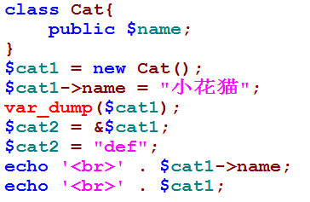
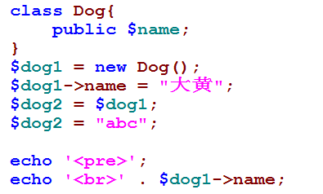

PHP面向对象编程—类与对象 主讲:韩顺平
■ 对象传递机制深入剖析
class Person{
public $name
}
$p1 = new Person;
$p1->name='aa';
$p2=$p1;
$p2='abc';
echo $p1->name?
使用图解方式解释为什么这样?
Notes:
-----------------关于对象内存图的说明------------
1.在PHP层面，我们一般说对象的标识符，尽管从底层来看，标识符也对应一个地址.这样学员理解起来方便些.
2.上面的两个图，都是正确的。
-----测试案例---
<?php
header("content-type:text/html;charset=utf-8");
class Dog{
public $name;
}
$dog1 = new Dog();
$dog1->name = "大黄";
$dog2 = $dog1;
$dog2 = "abc";
echo '<pre>';
var_dump($dog1);
echo '</pre>';
echo '<pre>';
var_dump($dog2);
echo '</pre>';
class Cat{
public $name;
}
$cat1 = new Cat();
$cat1->name = "小花猫";
echo '<pre>';
var_dump($cat1);
echo '</pre>';
$cat2 = &$cat1;
$cat2 = "def";
echo '<pre>';
var_dump($cat1);
echo '</pre>';
echo '<pre>';
var_dump($cat2);
echo '</pre>';

Slide 18
PHP面向对象编程—类与对象 主讲:韩顺平
■ 成员方法(函数) 基本介绍
在某些情况下，我们要需要定义成员方法。比如人类:除了有一些属性外(成员变量表示的 年龄，姓名..),我们人类还有一些行为比如:可以说话、跑步..,通过学习，我们人类还可以做算术题。这时就要用成员方法才能完成.现在要求对Person类完善:
①添加sayHello 成员方法,输出 'hello'
②添加getResult成员方法,可以计算1到10的和
③修改getResult2 成员方法,该方法可以接收一个数num，计算它的三倍值结果
④添加getMax成员方法,可以计算显示最大值.
访问修饰符 function 函数名(参数列表){
函数体;
return 结果;//也可不返回结果
}
[object3.php]
Notes:
class Person{
public $name;
public $age;
//方法可以有访问修饰符，也可以没有，默认是public
//php中不可以函数重载
public function speak()
{
echo "我是一个好人!";
}
//计算 从 1+..+1000结果
public function jisuan()
{
$res=0;
for($i=1;$i<=1000;$i++)
{
$res=$res+$i;
}
return $res;
}
public function jisuan2($n)
{
$res=0;
for($i=1;$i<=$n;$i++)
{
$res=$res+$i;
}
return $res;
}
public function add($a,$b)
{
return $a+$b;
}
}

Slide 19
PHP面向对象编程—理解调用 主讲:韩顺平
■ 成员方法(函数)—调用理解
给大家举个通俗的示例:
司令官给战士下达作战计划, 战士完整任务，并汇报结果!
图解
Notes:
方法-调用过程.给大家画一个示意图，这个很重要的.

Slide 20
PHP面向对象编程—函数细节 主讲:韩顺平
■ 成员方法(函数)—细节说明
①方法的参数列表可以是多个, 类型可以是任意类型。
②方法可以没有return, 默认返回NULL
③ 成员方法，不可以直接调用, 而是通过对象实例调用的
Notes:
exercise2.php

Slide 21
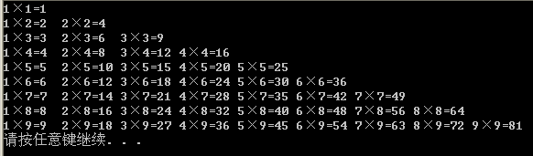
PHP面向对象编程—类与对象 主讲:韩顺平
■ 类的成员方法(函数)-课堂练习,动手练一练
编写一个Cat类，含有二个成员方法,从网页输入一个整数(1-9),打印出 对应的乘法表:（爱做数学题的小猫, 另外可以 求出两个数的和，差）
课堂练习题

Slide 22
PHP面向对象编程—类与对象 主讲:韩顺平
■ 类定义的完善
在介绍了成员方法后,我们类的定义就可以完善一步：
class 类名{
成员属性;
成员方法;
}
待定…
class 类名{
成员属性(变量);
}

Slide 23

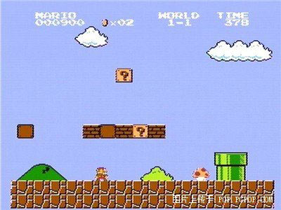
PHP面向对象编程—类与对象 主讲:韩顺平
■ 小结
1. 先设计类 (定属性/定成员方法)
2. 然后根据类创建对象
■ 小练习(课堂练习)
1.设计计算机类,要求如下:
属性：品牌,颜色,cpu型号,内存容量,硬盘大小,价格,工作状态
方法: 打开,关闭,休眠 (表示)
创建一个计算机对象，调用打开，关闭方法.
2.采用面向对象思想设计超级马里奥游戏人物
课堂练习题，
后面评讲

Slide 24
PHP面向对象编程—构造函数 主讲:韩顺平
■ 类的构造方法(函数)-为什么需要
什么是构造函数呢?在回答这个问题之前，我们来看一个需求：前面我们在创建人类的对象时，是先把一个对象创建好后，再给他的年龄和姓名属性赋值，如果现在我要求，在创建人类的对象时，就指定这个对象的年龄和姓名，该怎么做?
你可以在定义类的时候,定义一个构造方法即可。

Slide 25
PHP面向对象编程—构造函数 主讲:韩顺平
■ 类的构造函数-基本介绍和快速入门
现在我们就用构造函数来完成刚才提出的问题:
在创建人类的对象时，就指定这个对象的年龄和姓名，该怎么做?
修饰符 function __construct(参数列表){
//初始化操作
}
先对构造函数进行几点说明. Person (name, age, food)
construct1.php 该案例同时引出$this
Notes:
class Person{
public $name;
public $age;
/* public function __construct($i_name,$i_age){
//如果这里不使用$this->name ,而是 $name 这相当于在构造函数中
//定义了一个新的变量$name ,该变量和类的成员变量 $name是不同的两个变量
$this->name=$i_name;
$this->age=$i_age;
}*/
public function __construct(){
echo 'aa';
}
public function test(){
echo $this->name.' : '.$this->age;
}
//构造函数不能重载吗?[不能,不管使用php4,还是php5的方式都不能重载构造函数]
/* public function __construct($name){
$this->name=$name;
}*/
/* public function __construct(){
}*/
}
// $p1=new Person("大黄3",90);
// $p1=new Person("狼牙");
//一旦定义了一个构造函数，就没有默认的构造函数了
// $p1=new Person();
$p1->test();

Slide 26
PHP面向对象编程—构造函数 主讲:韩顺平
■ 类的构造函数-细节说明
构造函数是类的一种特殊的方法，它的主要作用是完成对新对象的初始化。它有几个细节说明：
①没有返回值
②在创建一个类的新对象时，系统会自动的调用该类的构造方法完成对新对象的初始化。
③构造函数是完成初始化，而不创建对象

Slide 27
PHP面向对象编程—构造函数 主讲:韩顺平
■ 类的构造函数-细节说明
③在php4中构造函数名和类名一样
④在php5中不但支持php4中构造函数，同时还增加了另外一种方式:
class Cat{
修饰符 function Cat(参数列表){
//初始化操作
}
}
class Cat{
修饰符 function __construct(参数列表){
//初始化操作
}}
在php5中,建议大家
使用__construct()方
法
Notes:
* 分析使用__construct() 的好处，类名变化，无需改变构造方法.
两种构造方法使用一种即可，不要两个都用...（虽然在不严格的情况下可以共存,也建议不要共存）
----------案例------------[下面的构造方法，写的顺序换一下，就不提示]
<?php
class Cat
{
public function Cat()
{
echo "cat is crying...";
}
// public function __construct()
// {
// echo "dog is hapyy";
// }
}
$t = new Cat();

Slide 28


PHP面向对象编程—构造函数 主讲:韩顺平
■ 默认构造函数-基本介绍
有些同志可能会问？老韩，我们在没有学习构造函数前不是也可以创建对象吗?
是这样的，如果程序员没有定义构造函数，系统会自动生成一个默认构造函数。比如Monk类
当创建一个Monk对象时 $monk1=new Monk();
默认的构造函数就会被自动的调用.
public function __construct (){};
(1)一旦自定义了一个构造函数，默认的
构造函数就被覆盖了,这时在创建对象的时候就要使用自定义的构造函数.
(2)一个类只能有一个构造函数.
construct1.php
Notes:
***下面代码会报出函数重复的错误***
class Person{
public $age;
public $name;
function Person(){
echo 'ok1';
}
function Person($name){
echo 'ok2';
}
}
$p1=new Person('sp');

Slide 29
PHP面向对象编程—构造函数 主讲:韩顺平
■ 构造函数-细节说明
<?php
class Person{
public $name;
public $age;
function __construct($name,$age){
$this->name=$name;
$this->age=$age;
}
function show(){
echo $this->name.'='.$this->age;
}
function __construct(){
}
};
$p1=new Person();
?>
php中构造函数不能有多个,即
不能重载
Notes:
*该案例会报告一个致命错误.

Slide 30

PHP面向对象编程—this 主讲:韩顺平
■ 什么是this
系统会给每个对象分配 this,代表当前对象。
坦白的讲，要明白this 不是件容易的事,我给大家打一个比方。
[女娲造人小故事/ 赵奥] $this '我的'
$this-> 属性名;
'我的'

Slide 31

PHP面向对象编程—this 主讲:韩顺平
■ 进一步理解this
为了进一步理解this,我们再看一个案例 (this1.php)
$this 是典型的执行环境,谁调用，那个对象就为当前的执行环境
简单的说，哪个对象调用，$this就代表哪个对象
蜘蛛侠，蝙蝠侠
分析内存图!!关键
增加 showInfo()
Notes:
///$this的说明
1. $this 是典型的执行环境,谁调用，哪个对象就为当前的执行环境
2. 简单的说，哪个对象调用，$this就代表哪个对象
<?php
class Person{
public $name;
public function __construct($name){
$this->name=$name;
echo '<pre>';
var_dump($this);
}
public function showInfo(){
echo 'name='.$this->name;
var_dump($this);
}
}
$p1=new Person("韩顺平");
echo $p1->name;
var_dump($p1);
$p2 = new Person('宋江');
var_dump($p2);
$p1->showInfo();

Slide 32
PHP面向对象编程—this 主讲:韩顺平
■ this-注意事项
this不能在类定义的外部使用，只能在类定义的方法中使用。
举例说明
Notes:
讲解

Slide 33

PHP面向对象编程—构造函数 主讲:韩顺平
■ 类的构造函数小结
①构造方法名和类名相同(php4版),php5版的构造方法
名可以和类名相同，也可以是__construct()
②构造方法没有返回值
③主要作用是完成对新对象的初始化，并不是创建对象本身。
⑤一个类有且只有一个构造方法,在php5后虽然__construct() 和 类名() 可以共存，但是实际上也只能使用一个。
⑥如果没有给类自定义构造方法，则该类使用系统默认的构造方法。
⑦如果给类自定义了构造方法，则该类的默认构造方法被覆盖。
⑧构造方法的默认访问修饰符是public

Slide 34
PHP面向对象编程—构造函数 主讲:韩顺平
■ 类定义的改进
在提出构造函数后,我们类的定义就更加完善了:
class 类名{
成员属性;
构造函数($this);
成员函数;
}
class 类名{
成员属性;
成员函数;
}
class 类名{
成员属性(变量);
}
待定..

Slide 35
PHP面向对象编程—析构函数 主讲:韩顺平
■ 析构函数-基本介绍
PHP 5 引入了析构函数的概念，这类似于C++。析构函数会在某个对象的所有引用都被删除或者当对象被显式销毁时执行。析构函数主要的作用是去释放对象分配的相关资源，比如数据库链接的
PHP程序执行的一个流程分析
function __destruct(){
//释放资源操作
}
快速入门案例
什么情况下会触发析构方法
程序运行结束前，对象会被销毁
当没有变量指向对象时 比如unset() 或者让对象变量指向其它数据
Notes:
--------说明-----
析构方法，不是用来销毁对象的，而是对象销毁时，被自动调用的，可以在析构方法中，去释放对象占用的资源.
<?php
class Person{
public $name;
public $age;
function __construct($name,$age){
$this->name=$name;
$this->age=$age;
}
public function show(){
echo "<br/>".$this->name."-".$this->age;
}
function __destruct(){
echo '<br/>销毁该对象的'.$this->name;
}
}
$p1=new Person("zs",35);
$p2=new Person("ww",90);
$p3=new Person("lisi",3);
//这里大家要注意一下，因为$p1,$p2,$p2对象名在栈内，当然其数据本身在堆中
//所以在析构的时候，你会发现销毁的顺序(自动销毁)，是后创建的对象先销毁(栈的特点就是先进后出)
//如果你使用显示销毁，当然就是按你指定的顺序了，将对象设为NULL，就是自动销毁.
$p1->show();
//$px=$p1;//说明垃圾回收器的含义.
$p1=null;//显示销毁
$p2->show();
$p3->show();
?>

Slide 36
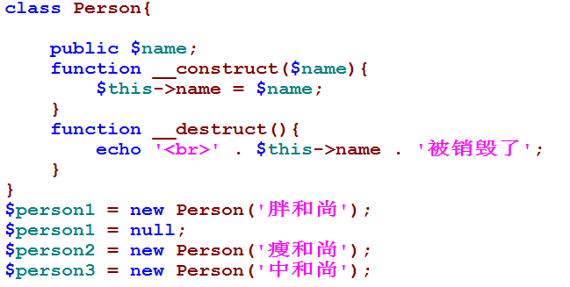
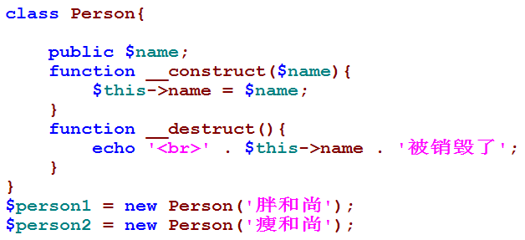
PHP面向对象编程—析构函数 主讲:韩顺平
■ 析构函数-快速入门
思考题：
看看运行这段代码
会输出什么?
Notes:
-----运行结果---
销毁该对象的zs
销毁该对象的ww
销毁该对象的lisi
结论：如果某个对象，没有任何变量指向它，就会被销毁

Slide 37
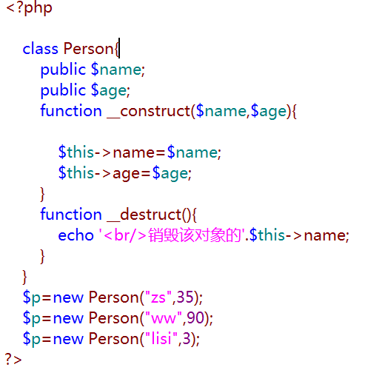
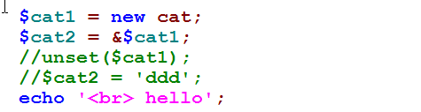
PHP面向对象编程—析构函数 主讲:韩顺平
■ 析构函数-快速入门
思考题：
看看运行这段代码
会输出什么?
各种变化，让学员去回答?
有难度，是犀牛科技的面试
题?
$p1 = null;
$p2 = 'abc'
unset($p3);
Notes:
-----运行结果---
销毁该对象的zs
销毁该对象的ww
销毁该对象的lisi
结论：如果某个对象，没有任何变量指向它，就会被销毁

Slide 38
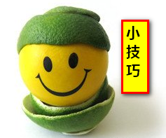
PHP面向对象编程—析构方法 主讲:韩顺平
■ 析构方法-其它说明
当没有变量指向某个对象时，这个对象就会被销毁
在销毁对象前，析构函数会被调用
析构函数不是销毁对象本身，而是销毁对象创建的相关资源，比如数据库链接等等

Slide 39
PHP面向对象编程—析构方法 主讲:韩顺平
■ 析构方法-最佳实践
希望在程序没有结束前，就销毁某个对象实例
及时的销毁对象创建的资源，比如数据库链接
Notes:
//第一个代码的说明
$person1 = new Person('胖和尚');
//使用了$person1
//.....
//....
//下面还有很多代码(比较费时间，但是又使用不到$person1了，可以通过
//$person1=null来显式销毁$person1)
//....
//..
//. 程序结束
//第二代码说明
<?php
header("content-type:text/html;charset=utf-8");
class Person{
public $name;
public $con = null;
function __construct($name){
$this->name = $name;
$this->con = @mysql_connect('localhost', 'root', 'root');
}
function __destruct(){
@mysql_close($this->con);
echo '<br> __destruct()' . $this->name;
}
}
$p1 = new Person('大鹏');
mysql_select_db('tnblog');
$sql = "SELECT * FROM user";
$res = mysql_query($sql);
while($row = mysql_fetch_assoc($res)){
echo '<pre>';
var_dump($row);
}
$p1 = null;
//问这个使用 还能使用数据库链接吗?
//如果你在析构函数中，没有显示的mysql_close的话，就可以使用
//如果你在析构函数中，显示的mysql_close的话，就不可以使用
@mysql_select_db('tnblog');
$sql = "SELECT * FROM user";
$res = @mysql_query($sql);
while($row = @mysql_fetch_assoc($res)){
echo '<pre>';
var_dump($row);
}
echo '<br> do 其它操作...';

Slide 40
PHP面向对象编程—析构方法 主讲:韩顺平
■ php垃圾回收机制(了解)-基本介绍
1. 在php中,当一个对象没有任何引用指向它的时候，就会成为一个垃圾对象，php将启用垃圾回收器将对象销毁.
2. 当程序退出前，php也将启用垃圾回收器，销毁对象
特别说明：
当一个对象没有任何引用指向它的时候 ，并不说一定要
$dog1 = null 这种操作， $dog1 = 其它值，比如 $dog1 = 'abc'
等也是一样的。还可以是 unset($对象);
画图说明下没有任何引用的具体情况:
Notes:
///测试案例
<?php
header("content-type:text/html;charset=utf-8");
class Dog{
public $name;
public $age;
public function __construct($name, $age){
$this->name = $name;
$this->age = $age;
}
public function __destruct(){
echo '析构函数调用';
}
}
$dog1 = new Dog('小黄', 90);
$dog2 = $dog1;
//当把$dog2置空时，不会立即触发析构函数，
//因为这个时候，$dog1还指向对象
//除非你 $dog1 = null; 就会看到析构函数马上被触发了.
$dog2 = null;
echo '<br> aaa <br>';

Slide 41
PHP面向对象编程—析构方法 主讲:韩顺平
■ php垃圾回收机制(了解)-细节说明
PHP垃圾回收机制是php5之后才有的这个东西，php 5.3之前使用的垃圾回收机制是单纯的“引用计数”，也就是每个内存对象都分配一个计数器，当内存对象被变量引用时，计数器 +1；当变量引用撤掉后，计数器-1；当计数器=0时，表明内存对象没有被使用，该内存对象则进行销毁，垃圾回收完成。
php5.3开始，使用了新的垃圾回收机制，在引用计数基础上，实现了一种复杂的算法，来检测内存对象中引用环的存在，以避免内存泄露。

Slide 42
PHP面向对象编程—析构方法 主讲:韩顺平
■ 类的析构方法小结
①php5加入的的析构方法function __destruct()
②析构方法没有返回值
③主要作用是释放资源的操作，并不是销毁对象本身。
④在销毁对象前,系统自动的调用该类的析构方法
⑤一个类最多只有一个析构方法。
⑥析构函数是 public

Slide 43
PHP面向对象编程—析构函数 主讲:韩顺平
■ 类定义的改进
在提出析构方法后,我们类的定义就更加完善了:
class 类名{
成员属性;
构造函数;
成员函数;
}
class 类名{
成员属性;
成员函数;
}
class 类名{
成员属性(变量);
}
class 类名{
成员属性;
构造函数;
成员函数;
析构函数;
}
待定..

Slide 44
PHP面向对象编程—魔术方法 主讲:韩顺平
■ 魔术方法一览和基本介绍
__construct
__destruct
__call [在对象中调用一个不可访问方法时，__call() 会被调用]
__callStatic
__get
__set
__isset
__unset
__sleep [串行化的时候用,涉及到序列化，后面说]
__wakeup [反串行化的时候用,涉及到序列化，后面说]
__toString
__set_state
__clone [对象克隆前被调用]
Notes:
①魔术方法的特点
1.由系统自动调用
2.函数名的开头 由 __ 两个_ 开头
②对各个魔术方法说明
__get , 通过属性，直接取值
__set ,通过属性，直接赋值
__isset, 当你直接调用isset时，如果你传递的参数是某个对象的属性，而该对象有一个方法
function __isset($proname){
}
则，这个方法会被调用。
__unset当你直接调用__unset时，如果你传递的参数是某个对象的属性，而该对象有一个方法
function __unset($proname){
}
则，这个方法会被调用,通过这样方式，可以来unset对象的一个私有属性.
__toStriing, 讲类以你指定的字符串的形式输出
③具体案例
<?php
class Person{
private $name;
function __construct($name){
$this->name=$name;
}
//如果没有这个魔术方法，但直接取出
//private $name值时，就会报错误.
function __get($proname){
//这里可以加入一些逻辑代码
return $this->$proname;
}
//如果没有这个魔术方法，如果你
//直接赋值 $p1->name='hello' ,就会报错误
function __set($proname,$val){
$this->$proname=$val;
}
function __isset($proname){
echo "isset被调用";
if(isset($this->$proname)){
echo 'yes';
}else{
echo 'no';
}
}
function __unset($proname){
echo "<br/>__unset被调用";
if(isset($this->$proname)){
unset($this->$proname);
echo $proname .'被unset了';
}else{
echo $proname .'不存在';
}
}
function __toString(){
return $this->name."hello";
}
function __clone(){
//具体可以做什么，可以让学生们看一个案例(手册)，完成一个引用赋值
echo '克隆';
}
function __call($name,$parameters){
echo '<br/>'.$name.'函数不存在';
echo '你给出的参数是:';
print_r($parameters);
echo '<br/>';
}
}
$p1=new Person('小明');
echo $p1->name;
$p1->name='hello';
echo $p1->name;
//该方法会自动调用$p1的 __isset方法.
echo isset($p1->name);
echo "<br/>***".$p1;
//看看call方法,因为test方法是不存在的，所以
//当调用test方法时候，程序就退出了
//但是如果我们给出了__call方法，则当找不到test方法时，
//就会去调用test方法
$p1->test('abc');
//看看clone
$p3=$p1;
if($p3===$p1){
echo 'p3等于p1';
}else{
echo 'p3不等于p1';
}
$p2=clone $p1;
if($p2===$p1){
echo 'p2等于p1';
}else{
echo 'p2不等于p1';
}
$p1->name='shunping';
echo "<pre>";
var_dump($p1);
var_dump($p2);
echo "</pre>";
unset($p1->name);
unset($p1->name);
?>

Slide 45
PHP面向对象编程—魔术方法 主讲:韩顺平
■ 魔术方法-基本介绍
由系统自动调用
函数名的开头 由 __ 两个下划线
特别说明：
PHP 将所有以 __（两个下划线）开头的类方法保留为魔术方法。所以在定义类方法时，除了上述魔术方法，建议不要以 __ 为前缀。
Notes:
①魔术方法的特点
1.由系统自动调用
2.函数名的开头 由 __ 两个_ 开头
②对各个魔术方法说明
__get , 通过属性，直接取值
__set ,通过属性，直接赋值
__isset, 当你直接调用isset时，如果你传递的参数是某个对象的属性，而该对象有一个方法
function __isset($proname){
}
则，这个方法会被调用。
__unset当你直接调用__unset时，如果你传递的参数是某个对象的属性，而该对象有一个方法
function __unset($proname){
}
则，这个方法会被调用,通过这样方式，可以来unset对象的一个私有属性.
__toStriing, 讲类以你指定的字符串的形式输出
③具体案例
<?php
class Person{
private $name;
function __construct($name){
$this->name=$name;
}
//如果没有这个魔术方法，但直接取出
//private $name值时，就会报错误.
function __get($proname){
//这里可以加入一些逻辑代码
return $this->$proname;
}
//如果没有这个魔术方法，如果你
//直接赋值 $p1->name='hello' ,就会报错误
function __set($proname,$val){
$this->$proname=$val;
}
function __isset($proname){
echo "isset被调用";
if(isset($this->$proname)){
echo 'yes';
}else{
echo 'no';
}
}
function __unset($proname){
echo "<br/>__unset被调用";
if(isset($this->$proname)){
unset($this->$proname);
echo $proname .'被unset了';
}else{
echo $proname .'不存在';
}
}
function __toString(){
return $this->name."hello";
}
function __clone(){
//具体可以做什么，可以让学生们看一个案例(手册)，完成一个引用赋值
echo '克隆';
}
function __call($name,$parameters){
echo '<br/>'.$name.'函数不存在';
echo '你给出的参数是:';
print_r($parameters);
echo '<br/>';
}
}
$p1=new Person('小明');
echo $p1->name;
$p1->name='hello';
echo $p1->name;
//该方法会自动调用$p1的 __isset方法.
echo isset($p1->name);
echo "<br/>***".$p1;
//看看call方法,因为test方法是不存在的，所以
//当调用test方法时候，程序就退出了
//但是如果我们给出了__call方法，则当找不到test方法时，
//就会去调用test方法
$p1->test('abc');
//看看clone
$p3=$p1;
if($p3===$p1){
echo 'p3等于p1';
}else{
echo 'p3不等于p1';
}
$p2=clone $p1;
if($p2===$p1){
echo 'p2等于p1';
}else{
echo 'p2不等于p1';
}
$p1->name='shunping';
echo "<pre>";
var_dump($p1);
var_dump($p2);
echo "</pre>";
unset($p1->name);
unset($p1->name);
?>

Slide 46
PHP面向对象编程—魔术方法 主讲:韩顺平
■ 魔术方法-基本介绍
因为魔术方法和 修饰访问符 public/protected/private有关，所以
我们先简单介绍一下public/protected/private, 后面在面向对象编程
三大特征一章中，还要详细介绍
说明：
对属性或方法的访问控制，是通过在前面添加关键字 public（公有），protected（受保护）或 private（私有）来实现的。被定义为公有的类成员可以在任何地方被访问。被定义为受保护的类成员则可以被其自身以及其子类和父类访问。被定义为私有的类成员则只能被其定义所在的类访问。

Slide 47
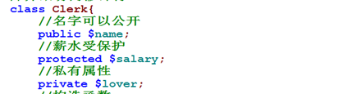

PHP面向对象编程—魔术方法 主讲:韩顺平
■ 魔术方法-基本介绍
访问修饰符的基本介绍
代码小结
总结几句话

Slide 48

PHP面向对象编程—魔术方法 主讲:韩顺平
■ 魔术方法-具体介绍
__get , 读取不可访问属性的值(比如：private/protected/不存在)时，__get() 会被调用。
__set , 在给不可访问属性赋值(比如：private/protected/不存在)时，__set() 会被调用
需求：如果对象有一个
成员变量是private、protectd的，
我希望在在类的外部通过
$对象名->变量名的方式
来赋值和取值，怎么办?
示意图:
Notes:
③具体案例
<?php
class Person{
private $name;
function __construct($name){
$this->name=$name;
}
//如果没有这个魔术方法，但直接取出
//private $name值时，就会报错误.
function __get($proname){
//这里可以加入一些逻辑代码
return $this->$proname;
}
//如果没有这个魔术方法，如果你
//直接赋值 $p1->name='hello' ,就会报错误
function __set($proname,$val){
$this->$proname=$val;
}
function __isset($proname){
echo "isset被调用";
if(isset($this->$proname)){
echo 'yes';
}else{
echo 'no';
}
}
function __unset($proname){
echo "<br/>__unset被调用";
if(isset($this->$proname)){
unset($this->$proname);
echo $proname .'被unset了';
}else{
echo $proname .'不存在';
}
}
function __toString(){
return $this->name."hello";
}
function __clone(){
//具体可以做什么，可以让学生们看一个案例(手册)，完成一个引用赋值
echo '克隆';
}
function __call($name,$parameters){
echo '<br/>'.$name.'函数不存在';
echo '你给出的参数是:';
print_r($parameters);
echo '<br/>';
}
}
$p1=new Person('小明');
echo $p1->name;
$p1->name='hello';
echo $p1->name;
//该方法会自动调用$p1的 __isset方法.
echo isset($p1->name);
echo "<br/>***".$p1;
//看看call方法,因为test方法是不存在的，所以
//当调用test方法时候，程序就退出了
//但是如果我们给出了__call方法，则当找不到test方法时，
//就会去调用test方法
$p1->test('abc');
//看看clone
$p3=$p1;
if($p3===$p1){
echo 'p3等于p1';
}else{
echo 'p3不等于p1';
}
$p2=clone $p1;
if($p2===$p1){
echo 'p2等于p1';
}else{
echo 'p2不等于p1';
}
$p1->name='shunping';
echo "<pre>";
var_dump($p1);
var_dump($p2);
echo "</pre>";
unset($p1->name);
unset($p1->name);
?>

Slide 49
PHP面向对象编程—魔术方法 主讲:韩顺平
■ 魔术方法-具体介绍
__set 和 __get 的课堂练习
要求:
请编写一个汽车类(有 价格，品牌，速度，车主 四个个属性)，要求车主是 private类型，其它是 public类型。
可以通过 $对象名->车主属性名 赋值，还可以通过 echo $对象名->车主属性名 显示车主是谁

Slide 50
PHP面向对象编程—魔术方法 主讲:韩顺平
■ 魔术方法-具体介绍
__isset，当对不可访问属性(比如：private/protected/不存在)
调用 isset() 或 empty() 时，__isset()会被调用。
__unset，当对不可访问属性(比如：private/protected/不存在)
调用 unset() 时，__unset()会被调用
需求: 如果我们希望在类的
外部，通过 isset($对象名->成员属性名)和 unset($对象名->成员属性名)来判断或销毁对象的某个成员变量，怎么办?
Notes:
////////最新测试代码///////
<?php
class Person{
public $name;
protected $age;
private $salary;
public function __construct($name, $age, $salary){
$this->name = $name;
$this->age = $age;
$this->salary = $salary;
}
public function __isset($pro_name){
echo '<br>'. $pro_name;
return isset($this->$pro_name);
}
public function __unset($pro_name){
echo '<br> unset ' . $pro_name;
if(isset($this->$pro_name)){
unset($this->$pro_name);
echo '<br> unset ' . $pro_name . 'ok';
}else{
echo '<br>没有这个属性'. $pro_name;
}
}
}
$p1 = new Person('太上老君', 3000, 200);
if(isset($p1->age)){
echo '<br> $p1->age 存在';
}else{
echo '<br> $p1->age 不存在';
}
unset($p1->age);
③具体案例
<?php
class Person{
private $name;
function __construct($name){
$this->name=$name;
}
//如果没有这个魔术方法，但直接取出
//private $name值时，就会报错误.
function __get($proname){
//这里可以加入一些逻辑代码
return $this->$proname;
}
//如果没有这个魔术方法，如果你
//直接赋值 $p1->name='hello' ,就会报错误
function __set($proname,$val){
$this->$proname=$val;
}
function __isset($proname){
echo "isset被调用";
if(isset($this->$proname)){
echo 'yes';
}else{
echo 'no';
}
}
function __unset($proname){
echo "<br/>__unset被调用";
if(isset($this->$proname)){
unset($this->$proname);
echo $proname .'被unset了';
}else{
echo $proname .'不存在';
}
}
function __toString(){
return $this->name."hello";
}
function __clone(){
//具体可以做什么，可以让学生们看一个案例(手册)，完成一个引用赋值
echo '克隆';
}
function __call($name,$parameters){
echo '<br/>'.$name.'函数不存在';
echo '你给出的参数是:';
print_r($parameters);
echo '<br/>';
}
}
$p1=new Person('小明');
echo $p1->name;
$p1->name='hello';
echo $p1->name;
//该方法会自动调用$p1的 __isset方法.
echo isset($p1->name);
echo "<br/>***".$p1;
//看看call方法,因为test方法是不存在的，所以
//当调用test方法时候，程序就退出了
//但是如果我们给出了__call方法，则当找不到test方法时，
//就会去调用test方法
$p1->test('abc');
//看看clone
$p3=$p1;
if($p3===$p1){
echo 'p3等于p1';
}else{
echo 'p3不等于p1';
}
$p2=clone $p1;
if($p2===$p1){
echo 'p2等于p1';
}else{
echo 'p2不等于p1';
}
$p1->name='shunping';
echo "<pre>";
var_dump($p1);
var_dump($p2);
echo "</pre>";
unset($p1->name);
unset($p1->name);
?>

Slide 51
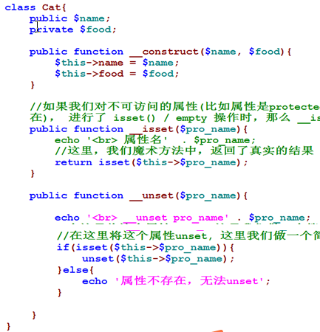

PHP面向对象编程—魔术方法 主讲:韩顺平
■ 魔术方法(__isset __unset用法)-具体介绍
Notes:
////////最新测试代码///////
<?php
class Person{
public $name;
protected $age;
private $salary;
public function __construct($name, $age, $salary){
$this->name = $name;
$this->age = $age;
$this->salary = $salary;
}
public function __isset($pro_name){
echo '<br>'. $pro_name;
return isset($this->$pro_name);
}
public function __unset($pro_name){
echo '<br> unset ' . $pro_name;
if(isset($this->$pro_name)){
unset($this->$pro_name);
echo '<br> unset ' . $pro_name . 'ok';
}else{
echo '<br>没有这个属性'. $pro_name;
}
}
}
$p1 = new Person('太上老君', 3000, 200);
if(isset($p1->age)){
echo '<br> $p1->age 存在';
}else{
echo '<br> $p1->age 不存在';
}
unset($p1->age);
③具体案例
<?php
class Person{
private $name;
function __construct($name){
$this->name=$name;
}
//如果没有这个魔术方法，但直接取出
//private $name值时，就会报错误.
function __get($proname){
//这里可以加入一些逻辑代码
return $this->$proname;
}
//如果没有这个魔术方法，如果你
//直接赋值 $p1->name='hello' ,就会报错误
function __set($proname,$val){
$this->$proname=$val;
}
function __isset($proname){
echo "isset被调用";
if(isset($this->$proname)){
echo 'yes';
}else{
echo 'no';
}
}
function __unset($proname){
echo "<br/>__unset被调用";
if(isset($this->$proname)){
unset($this->$proname);
echo $proname .'被unset了';
}else{
echo $proname .'不存在';
}
}
function __toString(){
return $this->name."hello";
}
function __clone(){
//具体可以做什么，可以让学生们看一个案例(手册)，完成一个引用赋值
echo '克隆';
}
function __call($name,$parameters){
echo '<br/>'.$name.'函数不存在';
echo '你给出的参数是:';
print_r($parameters);
echo '<br/>';
}
}
$p1=new Person('小明');
echo $p1->name;
$p1->name='hello';
echo $p1->name;
//该方法会自动调用$p1的 __isset方法.
echo isset($p1->name);
echo "<br/>***".$p1;
//看看call方法,因为test方法是不存在的，所以
//当调用test方法时候，程序就退出了
//但是如果我们给出了__call方法，则当找不到test方法时，
//就会去调用test方法
$p1->test('abc');
//看看clone
$p3=$p1;
if($p3===$p1){
echo 'p3等于p1';
}else{
echo 'p3不等于p1';
}
$p2=clone $p1;
if($p2===$p1){
echo 'p2等于p1';
}else{
echo 'p2不等于p1';
}
$p1->name='shunping';
echo "<pre>";
var_dump($p1);
var_dump($p2);
echo "</pre>";
unset($p1->name);
unset($p1->name);
?>

Slide 52
PHP面向对象编程—魔术方法 主讲:韩顺平
■ 魔术方法(__isset __unset用法)-具体介绍
__isset 和 __unset 的课堂练习
要求:
请编写一个房子类(有 价格，房子地址，房主 三个属性)，要求房主是 protected类型，其它是 public类型。
在创建房子对象时，要求通过构造方法直接给三个属性赋值.
在类外部，可以通过 isset($对象名->房主属性名) 判断是否存在这个属性，，还可以通过 unset($对象名->房主属性名) 销毁房主属性

Slide 53
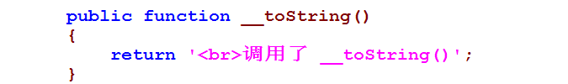



PHP面向对象编程—魔术方法 主讲:韩顺平
■ 魔术方法-具体介绍
__toStriing, 将对象以字符串的形式输出
Notes:
③具体案例
<?php
class Person{
private $name;
function __construct($name){
$this->name=$name;
}
//如果没有这个魔术方法，但直接取出
//private $name值时，就会报错误.
function __get($proname){
//这里可以加入一些逻辑代码
return $this->$proname;
}
//如果没有这个魔术方法，如果你
//直接赋值 $p1->name='hello' ,就会报错误
function __set($proname,$val){
$this->$proname=$val;
}
function __isset($proname){
echo "isset被调用";
if(isset($this->$proname)){
echo 'yes';
}else{
echo 'no';
}
}
function __unset($proname){
echo "<br/>__unset被调用";
if(isset($this->$proname)){
unset($this->$proname);
echo $proname .'被unset了';
}else{
echo $proname .'不存在';
}
}
function __toString(){
return $this->name."hello";
}
function __clone(){
//具体可以做什么，可以让学生们看一个案例(手册)，完成一个引用赋值
echo '克隆';
}
function __call($name,$parameters){
echo '<br/>'.$name.'函数不存在';
echo '你给出的参数是:';
print_r($parameters);
echo '<br/>';
}
}
$p1=new Person('小明');
echo $p1->name;
$p1->name='hello';
echo $p1->name;
//该方法会自动调用$p1的 __isset方法.
echo isset($p1->name);
echo "<br/>***".$p1;
//看看call方法,因为test方法是不存在的，所以
//当调用test方法时候，程序就退出了
//但是如果我们给出了__call方法，则当找不到test方法时，
//就会去调用test方法
$p1->test('abc');
//看看clone
$p3=$p1;
if($p3===$p1){
echo 'p3等于p1';
}else{
echo 'p3不等于p1';
}
$p2=clone $p1;
if($p2===$p1){
echo 'p2等于p1';
}else{
echo 'p2不等于p1';
}
$p1->name='shunping';
echo "<pre>";
var_dump($p1);
var_dump($p2);
echo "</pre>";
unset($p1->name);
unset($p1->name);
?>

Slide 54
PHP面向对象编程—魔术方法 主讲:韩顺平
■ 魔术方法(__toString用法)-具体介绍
__toString的课堂练习
要求:
请编写一个怪物类(有 本领，年龄, 名字 三个属性)，要求三个属性全部都是private。
在创建怪物对象时，要求通过构造方法直接给三个属性赋值.
在类外部，可以通过 echo 怪物对象名; 显示 该怪物的全部信息.

Slide 55
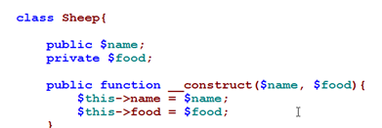
PHP面向对象编程—魔术方法 主讲:韩顺平
■ 魔术方法-具体介绍
__clone,如果定义了 __clone()方法，则新创建的对象（复制生成的对象）中的 __clone()方法会被调用 [对象比较和防克隆?]
现在有一个对象 $a, 请问，如何创建一个和$a 对象 的属性完全一样的对象$b, 同时还要满足$a 和 $b 他们属性是独立(也就是说，他们的数据空间是独立)
Notes:
///__clone方法的说明//////
<?php
header("content-type:text/html;charset=utf-8");
class Dog{
public $name;
public $age;
public function __construct($name, $age){
$this->name = $name;
$this->age = $age;
}
public function __clone(){
echo '<br> __clone被调用了';
}
}
$dog1 = new Dog('大花狗', 10);
$dog2 = clone $dog1;
echo '<pre>';
$dog1->name = '大黄狗';
var_dump($dog1);
var_dump($dog2);
③具体案例
<?php
class Person{
private $name;
function __construct($name){
$this->name=$name;
}
//如果没有这个魔术方法，但直接取出
//private $name值时，就会报错误.
function __get($proname){
//这里可以加入一些逻辑代码
return $this->$proname;
}
//如果没有这个魔术方法，如果你
//直接赋值 $p1->name='hello' ,就会报错误
function __set($proname,$val){
$this->$proname=$val;
}
function __isset($proname){
echo "isset被调用";
if(isset($this->$proname)){
echo 'yes';
}else{
echo 'no';
}
}
function __unset($proname){
echo "<br/>__unset被调用";
if(isset($this->$proname)){
unset($this->$proname);
echo $proname .'被unset了';
}else{
echo $proname .'不存在';
}
}
function __toString(){
return $this->name."hello";
}
function __clone(){
//具体可以做什么，可以让学生们看一个案例(手册)，完成一个引用赋值
echo '克隆';
}
function __call($name,$parameters){
echo '<br/>'.$name.'函数不存在';
echo '你给出的参数是:';
print_r($parameters);
echo '<br/>';
}
}
$p1=new Person('小明');
echo $p1->name;
$p1->name='hello';
echo $p1->name;
//该方法会自动调用$p1的 __isset方法.
echo isset($p1->name);
echo "<br/>***".$p1;
//看看call方法,因为test方法是不存在的，所以
//当调用test方法时候，程序就退出了
//但是如果我们给出了__call方法，则当找不到test方法时，
//就会去调用test方法
$p1->test('abc');
//看看clone
$p3=$p1;
if($p3===$p1){
echo 'p3等于p1';
}else{
echo 'p3不等于p1';
}
$p2=clone $p1;
if($p2===$p1){
echo 'p2等于p1';
}else{
echo 'p2不等于p1';
}
$p1->name='shunping';
echo "<pre>";
var_dump($p1);
var_dump($p2);
echo "</pre>";
unset($p1->name);
unset($p1->name);
?>

Slide 56
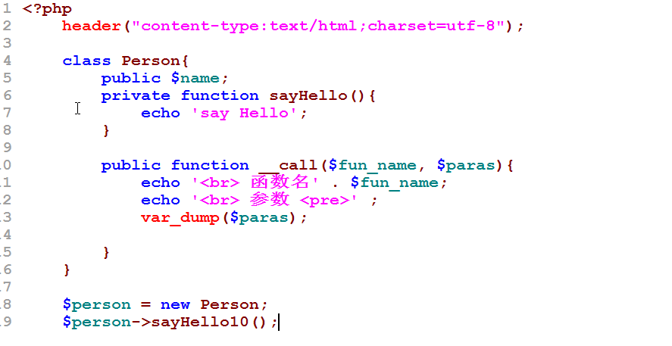



PHP面向对象编程—魔术方法 主讲:韩顺平
■ 魔术方法-具体介绍
__call,在对象调用一个不可访问方法时(比如函数private/protected/或者不存在)，__call() 会被调用。
Notes:
<?php
header("content-type:text/html;charset=utf-8");
class Person{
public $name;
private function sayHello(){
echo 'say Hello';
}
public function __call($fun_name, $paras){
echo '<br> 函数名' . $fun_name;
echo '<br> 参数 <pre>' ;
var_dump($paras);
}
}
$person = new Person;
$person->sayHello10();

Slide 57
PHP面向对象编程—魔术方法 主讲:韩顺平
■ 魔术方法-具体介绍
__call 课堂练习题 (可评)
要求:
请编写一个Cat类(有 年龄, 名字 二个属性)，要求二个属性全部都是public。
Cat类有一个 方法 jiSuan($n1, $n2, $oper) 可以计算+ - * / 是私有的.
在类外部，$对象名->play('jiSuan', $n1, $n2, $oper) 得到结果，注意play这个方法，在类中不没有定义.
Notes:
/////////////////////测试代码//////////////////
<?php
class Person{
private function jiSuan($n1, $n2, $oper){
if($oper == '+'){
return $n1 + $n2;
}
}
public function __call($fun1, $args){
echo '<pre>';
var_dump($args);
return $this->$args[0]($args[1], $args[2], $args[3]);
}
}
$p1 = new Person();
echo $p1->play('jiSuan', 11, 213, '+');

Slide 58
PHP面向对象编程—自动加载 主讲:韩顺平
■ 类的自动加载-基本介绍
问题: 如果在一个文件去使用多个类，如何处理?
比如 init.php 要使用到 Dog.class.php Cat.class.php 等等...
很多开发者写面向对象的应用程序时对每个类的定义建立一个 PHP 源文件。一个很大的烦恼是不得不在每个脚本开头写一个长长的包含文件列表（每个类一个文件）。
在 PHP 5 中，不再需要这样了。可以定义一个 __autoload() 函数，它会在试图使用尚未被定义的类时自动调用。
Notes:
//////////////////////////最新测试代码//////////////////////////
<?php
header("content-type:text/html;charset=utf-8");
// require './Sheep.class.php';
// require './Pig.class.php';
function __autoload($class_name){
echo '<br>aa';
require "./{$class_name}.class.php";
}
$pig = new Pig();
$sheep = new Sheep();
$pig->cry();
$sheep->cry();
Pig.class.php
<?php
header("content-type:text/html;charset=utf-8");
class Pig{
public $name;
public $age;
public function cry(){
echo '<br>小猪嘞嘞叫';
}
}
Sheep.class.php
<?php
header("content-type:text/html;charset=utf-8");
class Sheep{
public $name;
public $age;
public function cry(){
echo '<br>小羊在叫唤';
}
}
①使用最简单直接的方法
<?php
require('Dog.class.php');
require('Cat.class.php');
?>
分析: 如果类很多，这样做就很麻烦了,还有一个问题就是可能requrie了，但是没有使用。
②使用__autoload()来完成类的加载 , __autoload — 尝试加载未定义的类 [就是说，当程序使用到某个类定义是，发现本文件没有需要的类的定义，就会触发__autoload,这样我们可以将 require 在这里完成，即简单，效率还高，因为只有在需要时，才会加载相关类文件]
test.php
<?php
function __autoload($classname){
echo '<br/>'.$classname.'被加载<br/>';
//这里会按你指定的路径加载
require('./'.$classname.".class.php");
//在一个大项目中，上面的方法还是不够好，最好是做一个映射数组
/*
$class_map = array(
'Book' => './model/Book.class.php',
'Dog' => './model/Dog.class.php',
'Config' => './config/Config.class.php'
)
require $class_map[$class_name];
*/
}
$dog1=new Dog();
$dog1->cry();
Cat::cry();
?>
Cat.class.php
<?php
class Cat{
public static function cry(){
echo 'cat2 is crying';
}
}
?>
Dog.class.php
<?php
class Dog{
public function cry(){
echo 'dog2 is crying';
}
}
?>
说明
１.给学生看看dedecms的common.inc.php文件中就有一段专门使用自动加载
的方式来完成类加载，学生们看到实际运用的环境.
2. 为实现类的自动加载，Dog.class.php 文件名不一定这样写，即不是规定的，
但是我们建议按这个规范些，另文件的类名 class Dog 也不一定是大写的，但是我们建议
按照规范写,类名首字母为大写 .

Slide 59
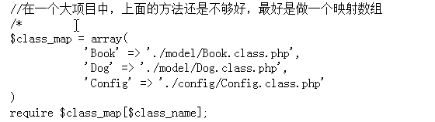
PHP面向对象编程—自动加载 主讲:韩顺平
■ 类的自动加载-基本介绍
老韩优化：对类的自动加载的优化处理
Notes:
/////////////////最新代码//////////////////
<?php
header("content-type:text/html;charset=utf-8");
// require './Sheep.class.php';
// require './Pig.class.php';
$class_map = array(
'Pig'=>'./Pig.class.php',
'Sheep'=>'./Sheep.class.php'
);
function __autoload($class_name){
echo '<br>aa';
global $class_map;
require $class_map[$class_name];
}
$pig = new Pig();
$sheep = new Sheep();
$pig->cry();
$sheep->cry();

Slide 60


PHP面向对象编程—类自动加载 主讲:韩顺平
■ 类的自动加载--高级方式
使用 spl_autoload_register 完成自动加载，可以更加灵活，强大.
spl_autoload_register — 注册给定的函数作为 __autoload 的实现
将函数注册到SPL __autoload函数队列中。

Slide 61
PHP面向对象编程—类自动加载 主讲:韩顺平
■ 类的自动加载
使用 spl_autoload_register 完成自动加载，可以更加灵活，强大
把前面的 function __autoload 方式改成
spl_autoload_register来完成类的自动加载.
Notes:
//////最新测试案例////
<?php
header("content-type:text/html;charset=utf-8");
spl_autoload_register('myAutoLoad');
$class_map = array(
'Pig'=>'./Pig.class.php',
'Sheep'=>'./Sheep.class.php'
);
function myAutoLoad($class_name){
echo '<br>aa';
global $class_map;
require $class_map[$class_name];
}
$pig = new Pig();
$sheep = new Sheep();
$pig->cry();
$sheep->cry();

